Slide 1
《无人驾驶环境感知技术》
项目 7
里程计发布与智能小车速度控制
感知
计算
速度指令、轮速估计和TF坐标变换如何共同驱动一辆虚拟小车？
行动
项目导向课堂课件
Notes:
开场先呈现项目问题，请学生说出完成任务所需的软硬件与数据链路。不要立即给出完整答案。
[Sources]
- 本课程《实验7》实验指导书（工作区附件）

Slide 2
项目 7 / 里程计控制
本项目要交付一个可验证的系统结果
速度指令、轮速估计和TF坐标变换如何共同驱动一辆虚拟小车？
01
理解差速运动学与里程计积分
课堂产出
原理解释
操作记录
运行结果
问题复盘
02
配置Arbotix差速控制器
03
用rqt_graph和TF树验证数据链路
02
Notes:
用三项学习结果说明本节课的验收边界。强调结果必须可演示、可截图、可复现。
[Sources]
- 本课程《实验7》实验指导书（工作区附件）

Slide 3
项目 7 / 里程计控制
先看系统全链路，再进入局部操作
每个方框都对应一个可单独验证的子任务
01
/cmd_vel
02
差速控制器
03
里程计
04
TF与RViz
调试原则：从链路左侧开始逐级验证输入和输出，不要跳步。
03
Notes:
让学生先口头描述数据从哪里产生、经过什么处理、最终驱动什么结果。调试时按箭头方向逐级排查。
[Sources]
- 本课程《实验7》实验指导书（工作区附件）

Slide 4
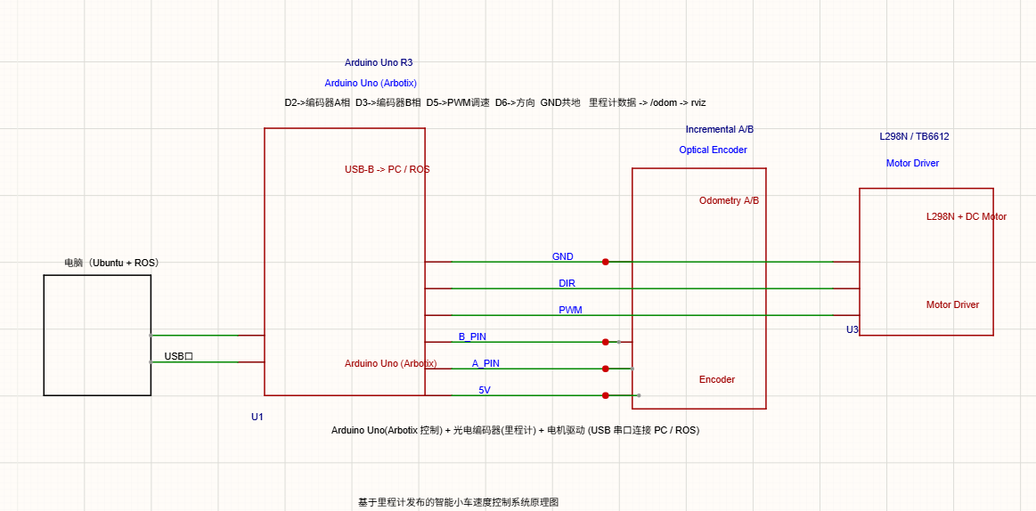

Slide 5
项目 7 / 里程计控制
差速底盘由左右轮速度决定线速度与角速度
1
两轮同速时车辆直行
2
两轮差速时车辆转弯
3
轮速积分得到相对位姿
4
误差随时间累计，需要传感器融合校正
04
Notes:
按四个概念建立理论框架。每讲完一点，都要求学生指出它在系统链路中的位置。
[Sources]
- 本课程《实验7》实验指导书（工作区附件）

Slide 6
项目 7 / 里程计控制
差速运动学
把参数、公式或规则变成可测量的工程判断
L为左右驱动轮间距
v = (vr + vl) / 2
ω = (vr - vl) / L
课堂追问
这个参数如果偏大或偏小，系统结果会怎样变化？
05
Notes:
板书关键公式或参数口径。让学生先预测参数变化带来的现象，再在实验中验证。
[Sources]
- 本课程《实验7》实验指导书（工作区附件）

Slide 7
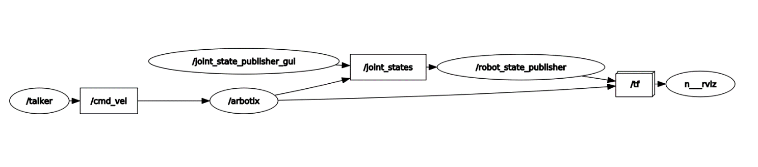
项目 7 / 里程计控制
嘉立创EDA明确真实硬件的里程计入口
1. 左右编码器接Arduino中断口
2. 驱动板接收电机控制信号
3. USB/串口上传轮速或计数
4. 电源地与信号地保持共同参考
嘉立创EDA任务：原理图、网络名、接口表、ERC
06
Notes:
结合实验指导书截图讲清接口或配置。硬件项目需展示嘉立创EDA原理图，并让小组互查网络名与供电。
[Sources]
- 本课程《实验7》实验指导书（工作区附件）

Slide 8
项目 7 / 里程计控制
五步完成项目主流程
每完成一步就保留一个可追溯证据
1
安装ros-noetic-arbotix
截图/原理图
2
创建fake_mrobot_arbotix.yaml
配置/接线
3
补充base_footprint固定关节
编译/上传
4
launch启动Arbotix、TF和RViz
数据/话题
5
发布/cmd_vel并观察运动
运行结果
07
Notes:
现场操作按五步推进。每一步结束后短暂停顿，检查全班完成率，再进入下一步。
[Sources]
- 本课程《实验7》实验指导书（工作区附件）

Slide 9
项目 7 / 里程计控制
控制器关键参数
先读输入与输出，再读关键参数和异常分支
controllers: {
base_controller: {
type: diff_controller,
base_frame_id: base_footprint,
base_width: 0.26,
ticks_meter: 4100,
Kp: 12, Kd: 12, Ki: 0, Ko: 50,
accel_limit: 1.0
}
}
代码走读
1 输入从哪里来
2 数据类型是什么
3 哪些参数可调
4 失败时如何处理
08
Notes:
不要逐行念代码。沿输入、处理、输出、异常四条线讲解，并让学生指出最需要调试的参数。
[Sources]
- 本课程《实验7》实验指导书（工作区附件）

Slide 10
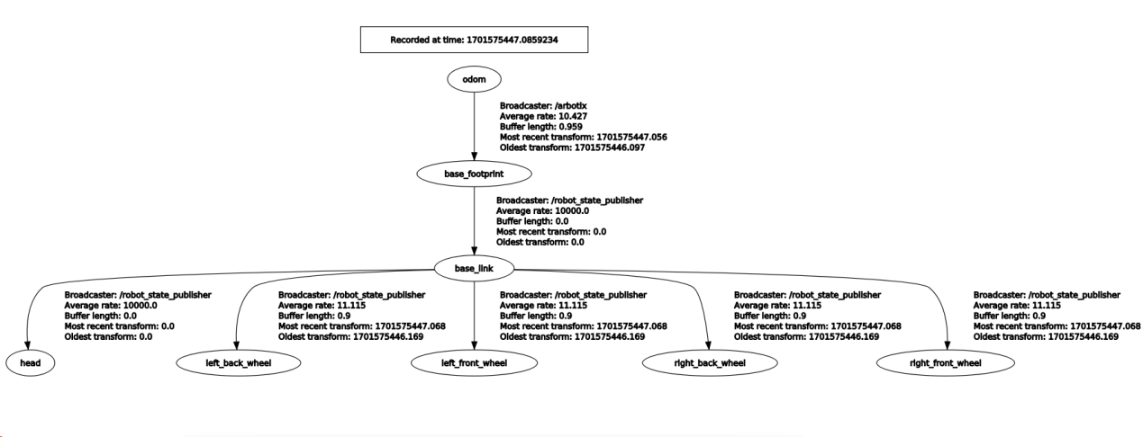
项目 7 / 里程计控制
调试从现象出发，用证据缩小范围
小车不移动
确认/cmd_vel被控制器订阅
方向相反
核对车轮定义与速度符号
TF断链
补齐base_footprint到base_link
里程偏差大
标定base_width与ticks_meter
09
Notes:
先请学生描述现象，再提出一条可验证假设。强调每次只改一个变量，改动前后都保留证据。
[Sources]
- 本课程《实验7》实验指导书（工作区附件）

Slide 11
项目 7 / 里程计控制
验收看证据，不只看“能运行”
小组展示时按四项逐一核验
01
/cmd_vel可驱动车模
02
rqt_graph链路完整
03
TF树无断裂或重复父节点
04
直行与转弯方向正确
10
Notes:
组织两分钟小组验收：一人操作，一人解释数据链路，一人出示证据，一人记录改进项。
[Sources]
- 本课程《实验7》实验指导书（工作区附件）

Slide 12
项目 7 复盘
里程计是模型、参数与测量共同作用的结果，参数标定决定它是否可信。
离堂问题
本项目中，哪一个参数或接口最影响系统可靠性？你用什么证据验证？
Notes:
收束本项目。让每位学生用一句话提交“最关键参数或接口 + 验证证据”，作为形成性评价。
[Sources]
- 本课程《实验7》实验指导书（工作区附件）

